Slide 1
ENERGIJSKE PRETVORBE
18. 3. 2020

Slide 2
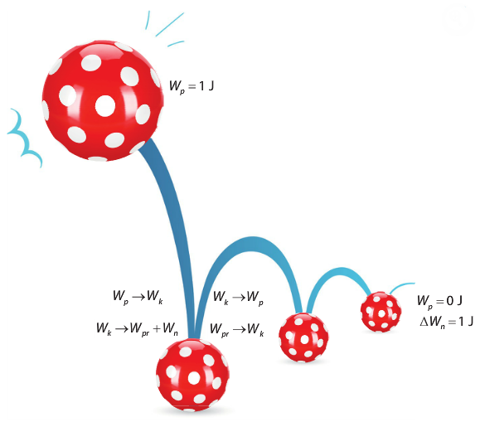
Odboj žoge:
Energija se ne more izničiti in ne more iz nič nastati.

Slide 3
ZAKON O OHRANITVI ENERGIJE: Skupna energija se ohranja, kadar telo ne prejema oziroma oddaja dela in toplote iz okolice.
$$W=W_{kin}+W_{pot}+W_{pr}+W_{n}$$
ENERGIJSKI ZAKON: Skupna energija telesa se spremeni za toliko, kolikor dela oziroma toplote telo prejme ali odda.
$$A+Q=ΔW_{kin}+{ΔW}_{pot}+ΔW_{pr}+{ΔW}_{n}$$

